Slide 1


*
*
Software engineering project development plan
软件工程项目开发计划—Music Dream
汇报人：G13
汇报时间：2021.9
ソフトウェアプロジェクト開発計画、musicdream、ソフトウェアプロジェクト開発計画、musicdream、
ソフトウェアプロジェクト開発計画、musicdream、
ソフトウェアプロジェクト開発計画、musicdream、

Slide 2

01
项目介绍
project introduction .
02
游戏玩法定位
Game play positioning
03
现阶段工作结构
Project Current work structure
04
实施计划
Implementation plan
05
预算
budget
catalogue
06
参考文献
reference
07
小组成员分工与评价
Division of labor and evaluation of team members.

Slide 3

TRAVEL ON THE ROAD
PART
ONE
01.项目介绍
project introduction
LEARN MORE

Slide 4
游戏简介
Game introduction
《Music Dream》是一款冒险类型的音乐游戏，人们都很热爱音乐，传说，只要通过重重挑战，就可以到达音乐之城。玩家扮演的是一个不小心掉落地上的音乐之城原住民，根据路途上的提示，回到音乐之城。
《Music Dream》是一款以放松心情为主旨的音乐游戏，音乐游戏主要考的是你对节奏的把握，以及手指的反应和眼力。完成一首难度比较高的音乐时，会有一种成就感。而且在心情不好的时候弹一首会改变心情。所以《Music Dream》是一款健康绿色的游戏。
Music game

Slide 5
游戏背景
Game background
在一个遥远的星球上，人们都很热爱音乐。在这个星球的天空中，悬浮着一个叫做音乐之城的地方。相传，在星球上的居民只要能通过龙舌兰姑娘的考验，就可以获得前往音乐之城的机会。乔瑟夫·乔斯达，就是音乐之城的原住民。有一天早晨，乔瑟夫刚吃完早饭，想去遛个弯，他走到天空之城的边缘地带，因为那里可以更好的欣赏晨曦。不料，有一个大坏蛋因为一直嫉妒乔瑟夫的音乐才能，大坏蛋趁乔瑟夫不注意，在他背后用力一推，“啊！”乔瑟夫就此掉落了人间。几天后，乔瑟夫醒来，原来他被一个老爷爷救了，乔瑟夫感谢了老爷爷，他听说只要通过考验，就能回到音乐之城。于是，等伤好了后，他便一个人踏上了回家的征途。

Slide 6

TRAVEL ON THE ROAD
PART
TWO
02.游戏玩法定位
Game play positioning
LEARN MORE

Slide 7




游戏玩法定位
1
游戏基本设定
Game play positioning
2
角色设定
3
游戏关卡
4
道具
5
NPC

Slide 8
游戏基本设定
Basic game settings
1．游戏操作设定
用手指触屏控制游戏人物的移动。
2．游戏界面
本游戏包括以下界面，游戏登录界面，游戏主界面，道具及仓储界面，好友界面，商品购买界面以及排行榜界面。
3．游戏规则
用户玩家操控游戏主角进行移动跳跃，安全走完音乐时长并至少达到规定的通关分数则算通过；若撞到障碍物或者移动出界。则算不通过。

Slide 9
角色设定
Role setting
1.移动速度
角色以一定速度为基本移动单位。在游戏中，移动的模式和速度不调整。一直处于自动的向前奔跑态。
2.角色的死亡
角色的碰撞体积接触到障碍物，或到关卡终点后，角色所得分数未达到关卡所需分数，角色死亡。
3.角色基本行为
角色基本行为有移动、跳跃等。

Slide 10
游戏关卡
Game level
总共有三个关卡，分别代表三种不同的难度：新手教程、入门难度、普通难度。
关卡名称 | 关卡特点 | 前置关卡
1.1新手教程 | 有NPC的对话提示 | 无
1.2入门难度 | 增加稍许难度内容 | 1.1
2.1普通难度 | 正式关卡 | 1.1

Slide 11
道具
props
交易：玩家可以使用金币购买商城里的物品。
游戏道具
道具名称 | 道具类型 | 道具简介
复活哆音符 | 药品类 | 可在关卡死亡后使用，重新复活。
体力恢复 | 药品类 | 体力不够时可使用来恢复体力
小铃铛 | 特殊类 | 送给NPC以增加好感度

Slide 12
NPC
non-player character
8.1 NPC和玩家的友好度
NPC对玩家有一定的友好度。在游戏中，玩家和所有的NPC关系对自身有很大影响。完成NPC指派玩家任务，可以提高NPC对玩家的友好度。
8.2主要NPC角色
老爷爷NPC(具体职能略)

Slide 13
TRAVEL ON THE ROAD
PART
THREE
03.项目团队组织
Project team organization
LEARN MORE

Slide 14
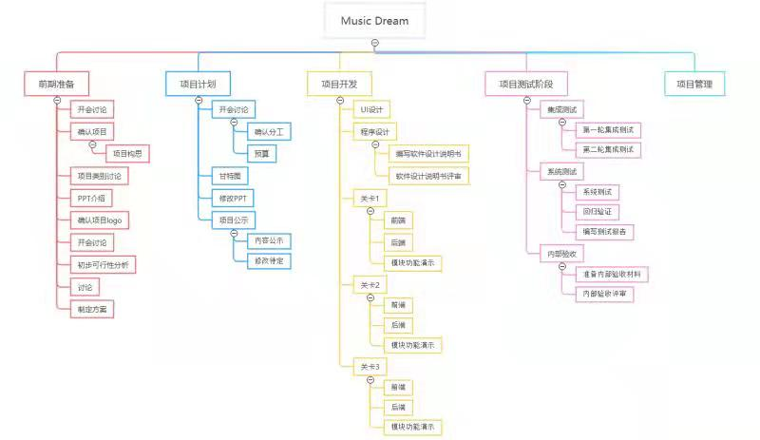

项目现阶段工作结构
WBS
Project Current work structure

Slide 15
项目团队组织
Project team organization
项目团队内部协作
内部协作模式：见面会谈，word记录会议纪要，微信语音通话商讨。每周一次。

Slide 16
TRAVEL ON THE ROAD
PART
FOUR
04.实施计划
Implementation plan
LEARN MORE

Slide 17
实施计划
Implementation plan
风险评估及对策
软件开发常见预估的风险：
工程/规模/进度上的风险
项目量较大，规模估算不精确甚至项目交付时间会拖延
技术上的风险
游戏引擎，没有经验
测试产生未知错误，解决非常困难

Slide 18
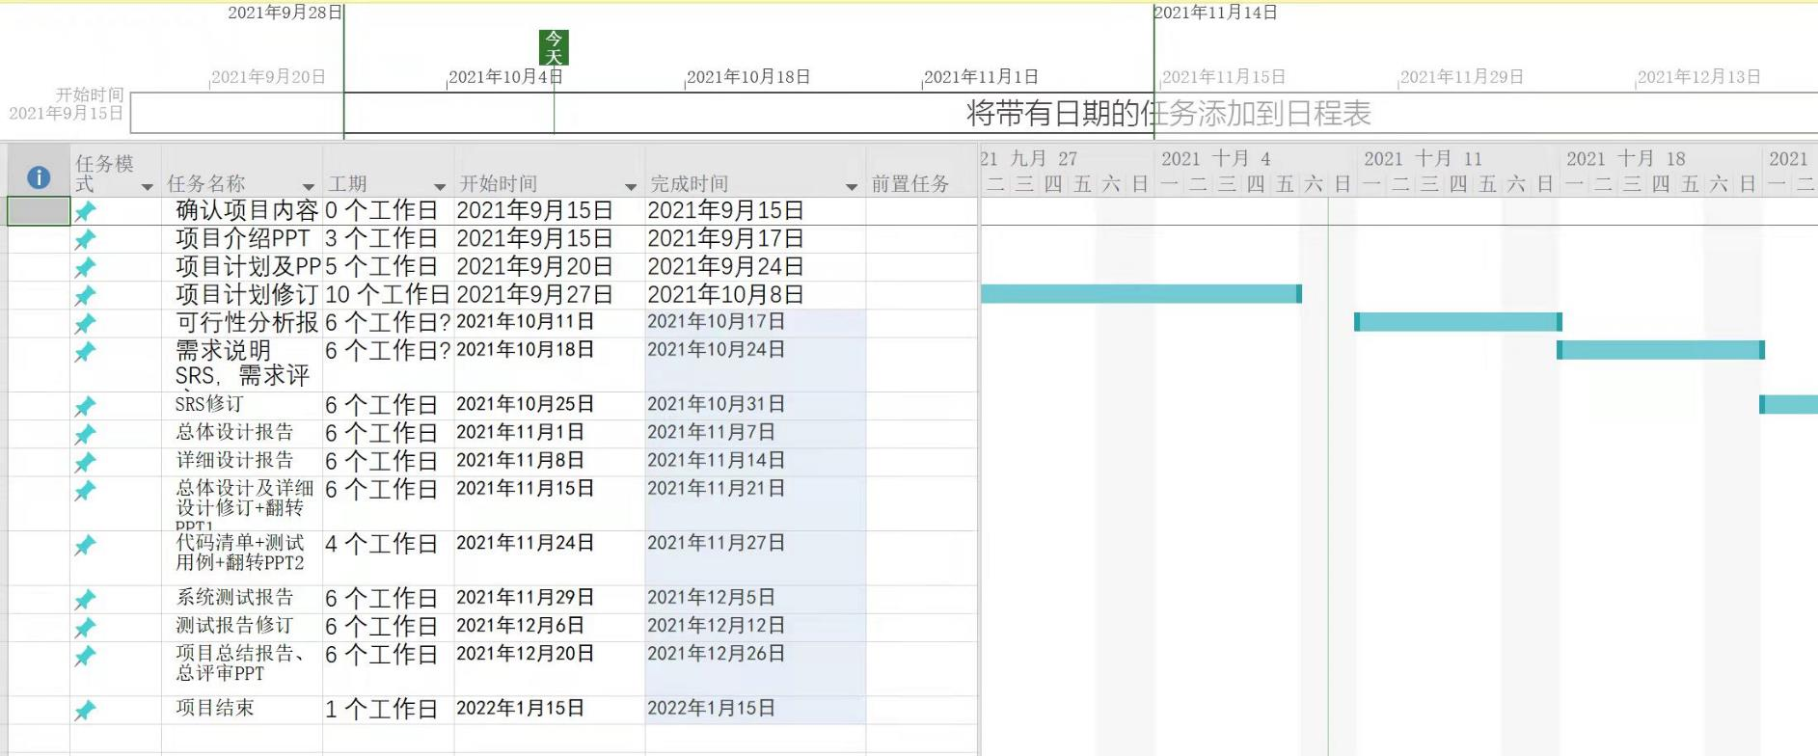
实施计划
Implementation plan
工作流程（甘特图）

Slide 19
TRAVEL ON THE ROAD
PART
FIVE
05.预算
budget
LEARN MORE

Slide 20
预算
budget
1. 人员成本
每一个人的预计工作月数（总跨度）：一学期
人员数量：3人
2. 设备成本
硬件环境：智能手机、电脑。

Slide 21
TRAVEL ON THE ROAD
PART
SIX
06.参考文献
reference
LEARN MORE

Slide 22

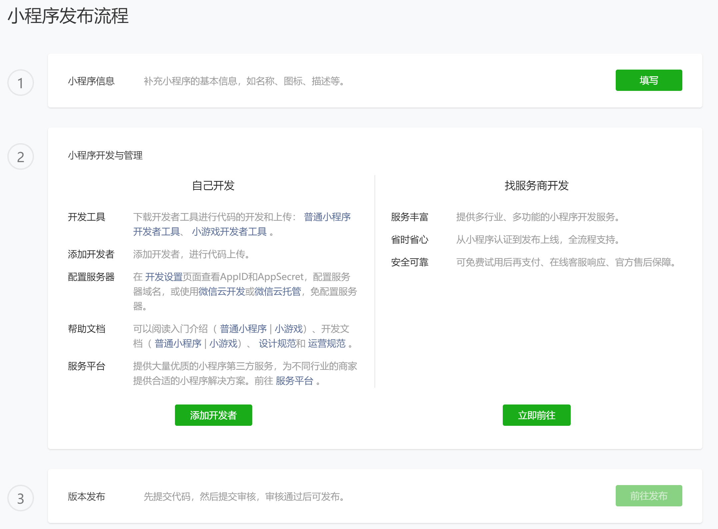
参考文献
reference documents
游戏概论（2009年中国传媒大学出版社出版）
微信小程序开放社区（https://developers.weixin.qq.com/community/homepage）

Slide 23
TRAVEL ON THE ROAD
PART
SEVEN
07.小组成员分工与评价
Division of labor and evaluation of team members.
LEARN MORE

Slide 24
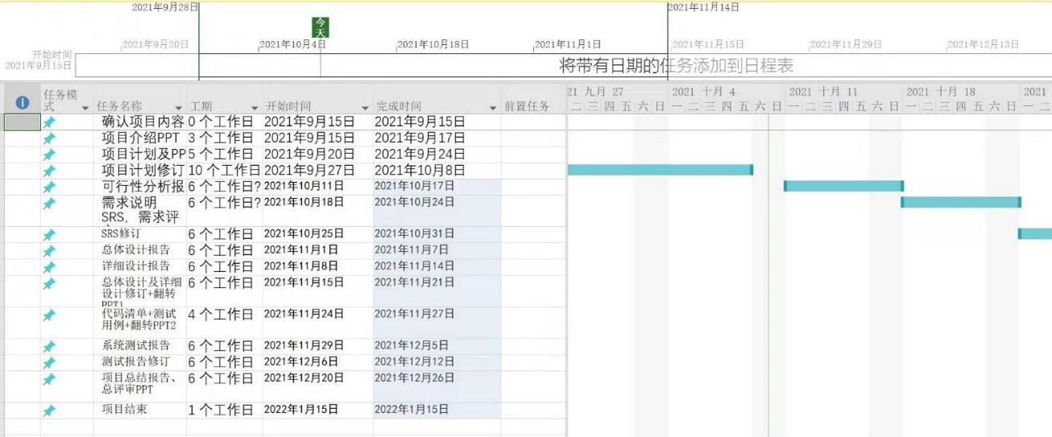
小组成员分工与评价
Division of labor and evaluation of team members
林安晨：92
孙雷明：90
许淇凯：91

Slide 25
*
*
Modern and Minimal Presentation Template
感谢
花が咲いているので、横に振って落ちたいです。 このすべてのことは、こんなに早く老けている。 世の中はずっと攘慎している花が咲いているので、横に振って落ちたいです。 このすべてのことは、こんなに早く老けている。 世の中はずっと攘慎している
汇报人：G13
汇报时间：2021.9

